Slide 1

Arquitectura del Problema: "¿Quién es tu papá?"
Construyendo el Árbol Genealógico Más Extenso del Mundo
Presentado por: Jhon Mario Diaz, Juan David Diaz, Andrés Felipe Rico
Universidad de San Buenaventura Cali, Facultad de Ingeniería, Programa de Ingeniería de Sistemas - 2025

Slide 2
Tabla de Contenido
Contexto.
Requerimientos Funcionales: Funciones claves para la solución.
Requerimientos No Funcionales: Restricciones y condiciones del sistema.
Atributos de Calidad: Criterios para medir el desempeño.
Drivers Arquitectónicos: Factores que influyen en las decisiones de diseño.
Escenarios: Casos de uso representativos del sistema.
Vista de Procesos: Flujo y gestión de actividades.
Vista Lógica: Organización de componentes y relaciones.
Vista de Implementación: Distribución y configuración del software.
Vista Física: Infraestructura y recursos físicos utilizados.

Slide 3

Contexto
El presente documento describe la arquitectura de software para el sistema "¿Quién es tu papá?" (nombre original: "Who’s Your Daddy?"), una plataforma innovadora diseñada para construir y gestionar el árbol genealógico más extenso y detallado del mundo. El objetivo fundamental de este proyecto es soportar una base de millones de usuarios y cientos o miles de aplicaciones de terceros, facilitando el descubrimiento, preservación y compartición de la historia familiar.

Slide 4
Requerimientos Funcionales
Código
Nombre del Requerimiento
Detalle
Interesados
RF-01
Gestión de personas
El sistema debe permitir registrar, editar y eliminar personas, así como gestionar sus relaciones familiares (padre, madre, hijos, cónyuge, etc.) dentro del árbol genealógico.
Usuarios finales, Historiadores, Terceros (Apps externas), Product Manager (PM)
RF-02
Importación de datos externos
El sistema debe ofrecer la capacidad de importar datos desde plataformas externas como Facebook, archivos en formato GEDCOM, archivos CSV y APIs públicas de registros históricos.
Usuarios finales, Historiadores, Equipo IT
RF-03
Búsqueda avanzada
El sistema debe proporcionar una funcionalidad de búsqueda avanzada y global que permita a los usuarios encontrar personas por nombres, apellidos, fechas de nacimiento/muerte y tipo de parentesco. Debe incluir autocompletado inteligente.
Usuarios finales, Apps externas, Historiadores
RF-04
Visualización del árbol
El sistema debe ofrecer una visualización interactiva del árbol genealógico con capacidad de zoom. Debe permitir aplicar filtros por ramas familiares y ofrecer navegación clara en web y móviles.
Usuarios finales, Equipo IT, Equipo UX/UI
RF-05
API abierta
El sistema debe proporcionar una API pública (REST) accesible para que terceros desarrollen aplicaciones. Debe permitir lectura y escritura de datos genealógicos respetando permisos y seguridad.
Terceros (Apps externas), Equipo IT, Equipo de Seguridad, Desarrolladores externos
RF-06
Verificación dual de registros
Los registros históricos deben ser digitalizados y validados mediante un sistema de arbitraje automático o humano dual, para asegurar la calidad de los datos.
Historiadores, Equipo de Seguridad, Equipo QA, Product Manager (PM)
RF-07
Gestión de autenticación
El sistema debe implementar autenticación segura e integración con proveedores de identidad social (Facebook, Google) y credenciales propias (email y contraseña).
Usuarios finales, Equipo IT, Equipo de Seguridad
RF-08
Moderación y control de versiones
El sistema debe permitir moderar la información ingresada y gestionar un control de versiones con historial de cambios y opción para deshacer acciones.
Equipo de Seguridad, Usuarios finales, Historiadores, Product Manager (PM)

Slide 5
Requerimientos No Funcionales
Código
Nombre del Requerimiento
Detalle
Interesados
RNF-01
Idoneidad funcional
El sistema debe cubrir correctamente la gestión de personas y sus relaciones en el grafo genealógico. Incluye registro, edición, búsqueda por parentesco e importación de datos desde formatos como GEDCOM y plataformas como Facebook. Visualización infinita y clara del árbol genealógico.
Usuarios finales, Historiadores, Desarrolladores externos
RNF-02
Eficiencia de desempeño
Las consultas al grafo deben completarse en menos de 3000 ms (percentil 95). El sistema debe soportar hasta 10,000 RPS durante picos.
Usuarios finales, Equipo IT/Operaciones
RNF-03
Compatibilidad
Integración fluida y sin conflictos con API de Facebook, GEDCOM, CSV y navegadores/plataformas (web, PWA, iOS, Android).
Desarrolladores externos, Equipo IT/Operaciones
RNF-04
Usabilidad
El flujo para agregar/buscar familiares no debe superar 3 clics. La interfaz debe permitir zoom infinito, filtros intuitivos y una visualización clara en web y móviles.
Usuarios finales, Equipo UX/UI
RNF-05
Fiabilidad
El sistema debe mantener la consistencia del grafo tras caídas o fallos parciales, con recuperación automática sin corrupción de datos. También debe soportar desconexiones de red durante ediciones.
Equipo IT/Operaciones, Historiadores, Equipo QA
RNF-06
Seguridad
Cumplimiento con GDPR/CCPA. Cifrado en tránsito (TLS) y en reposo, control de acceso por niveles (público/privado) y registro de auditoría de cambios críticos.
Equipo de Seguridad, Usuarios finales
RNF-07
Mantenibilidad
Arquitectura modular (preferiblemente microservicios). Debe tener pipeline CI/CD con pruebas automatizadas, especialmente para ingestión de nuevas fuentes históricas.
Equipo IT/Operaciones, Equipo QA, Product Manager (PM)
RNF-08
Portabilidad
Los clientes (SPA, PWA, iOS, Android) deben compartir la mayor parte de la lógica. El backend debe poder migrarse entre nubes (AWS, Azure, GCP) sin retrabajo significativo.
Equipo IT/Operaciones, Desarrolladores externos

Slide 6
Atributos de Calidad
Stakeholder
Funcionalidad
Desempeño
Compatibilidad
Usabilidad
Fiabilidad
Seguridad
Mantenibilidad
Portabilidad
Total
Usuarios finales
20
25
10
25
10
5
3
2
100
Historiadores/Voluntarios
20
10
10
20
25
5
5
5
100
Desarrolladores externos
25
15
20
5
10
10
5
10
100
Equipo IT / Operaciones
10
20
15
5
25
10
10
5
100
Equipo de Seguridad
5
5
5
5
15
60
3
2
100
Total Atributo
16
15
12
12
17
18
5,2
4,8
100

Slide 7
Drivers arquitectónicos
RNF
Descripción
Métrica
Impacto (1-3)
Dificultad (1-3)
Peso (%)
Valor = (I + D) × Peso
Idoneidad funcional
Gestión de personas, relaciones, importación GEDCOM/Facebook, visualización infinita.
95% funcionalidades clave cubiertas; Tasa de éxito en pruebas.
3
2
16%
0,8
Eficiencia de desempeño
Consultas rápidas al grafo; soporte de 10,000 RPS en picos.
p95 < 3000ms; pruebas de carga.
3
3
15%
0,9
Compatibilidad
Integración con APIs/formatos y compatibilidad cross-platform.
Pruebas superadas; importaciones/exportaciones sin errores.
2
2
12%
0,48
Usabilidad
Flujo en ≤ 3 clics, navegación clara y filtros intuitivos.
Tareas clave ≤ 3 clics; encuesta SUS > X.
3
2
12%
0,6
Fiabilidad
Recuperación tras fallos; alta disponibilidad; consistencia del grafo.
RPO < 15min; SLA > 99.9%.
3
3
17%
1,02
Seguridad
Cumplimiento GDPR/CCPA, cifrado, control de acceso, auditoría.
100% datos cifrados; 0 brechas.
3
3
18%
1,08
Mantenibilidad
Microservicios, CI/CD, pruebas automatizadas, ingesta de fuentes nuevas.
Cambio menor < X horas; cobertura pruebas > Y%.
2
2
5,20%
0,208
Portabilidad
SPA/PWA/nativo; migración entre nubes sin retrabajo mayor.
70% de lógica compartida; PoC migración exitosa.
2
3
4,80%
0,24
100%
5,328

Slide 8
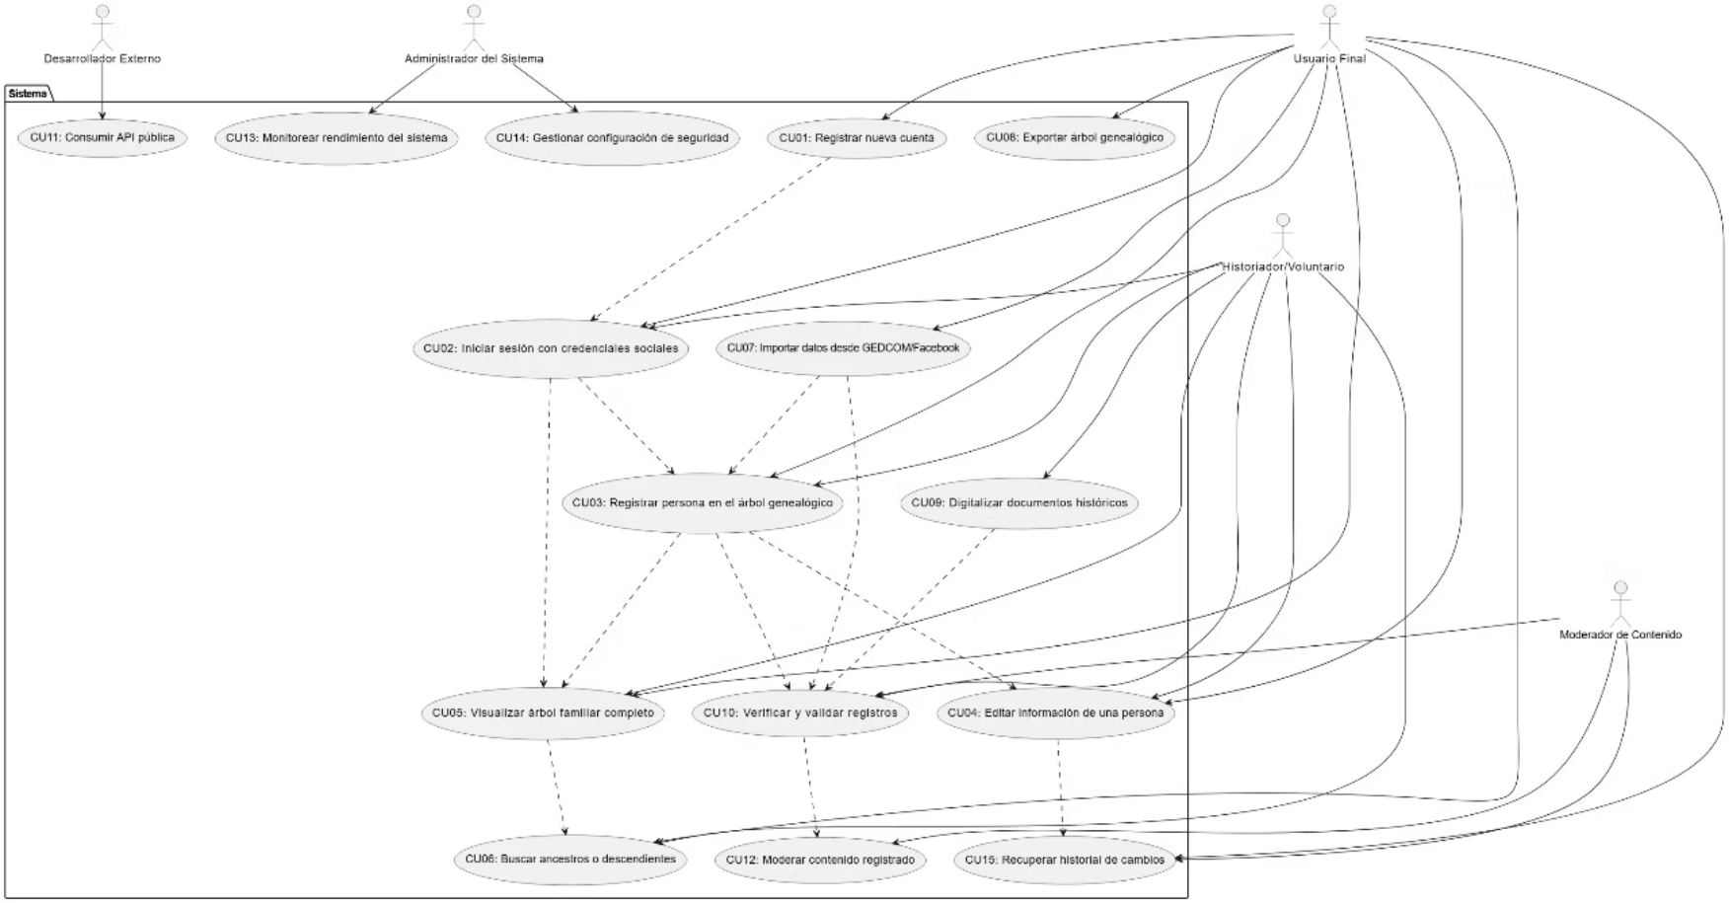
Escenarios

Slide 9
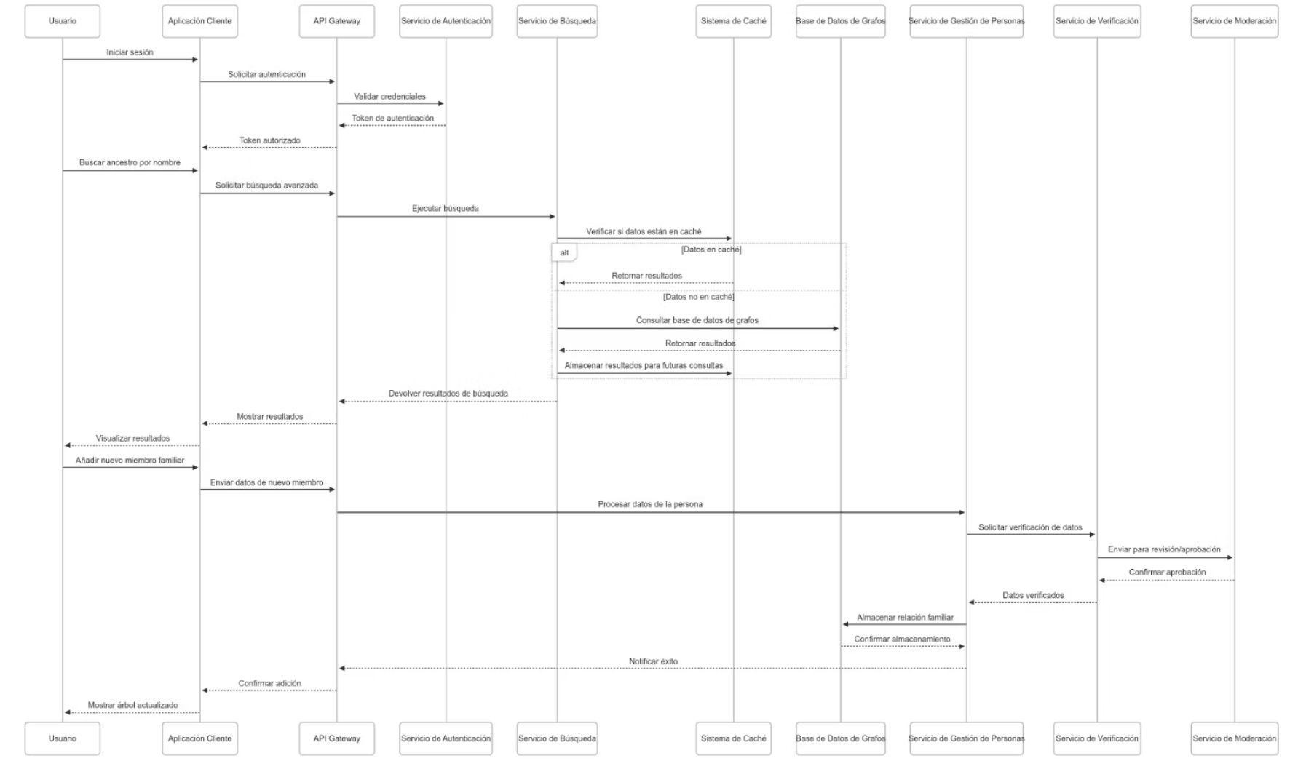
Vista de procesos

Slide 10
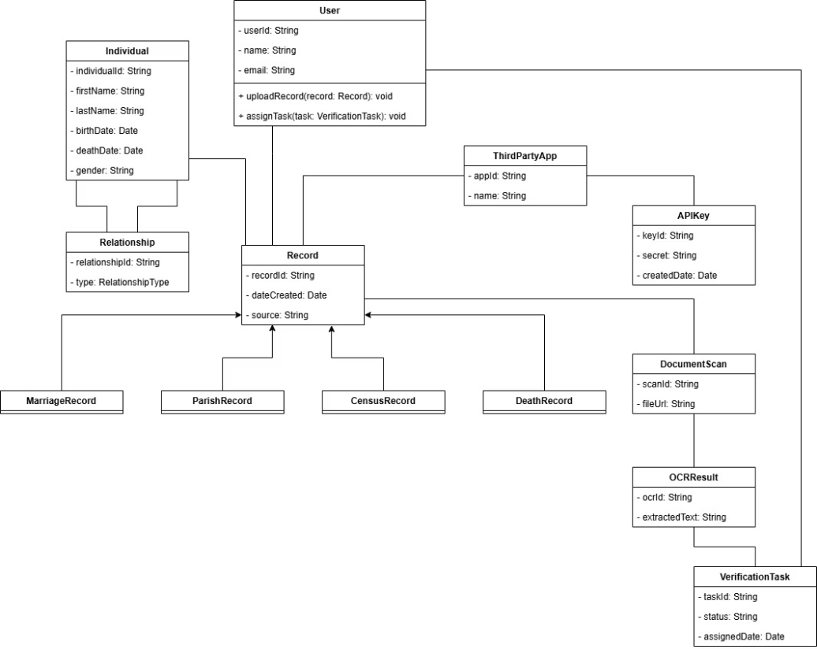
Vista lógica

Slide 11
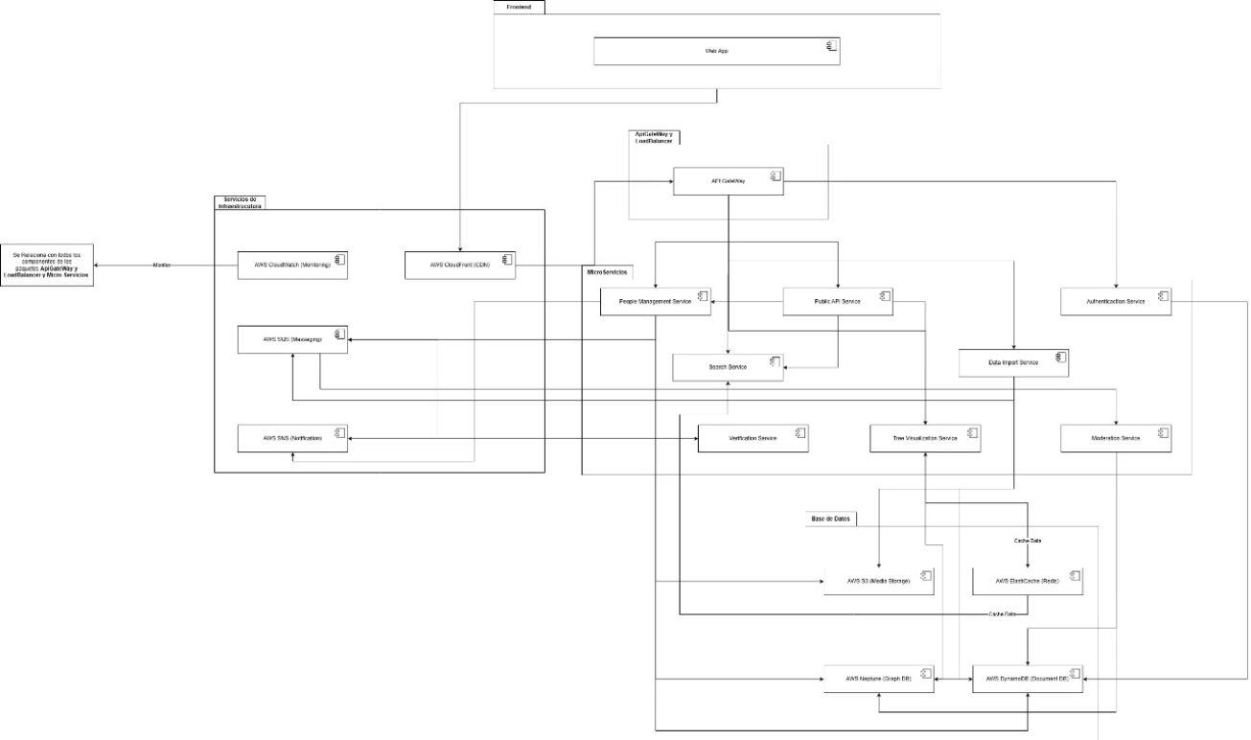
Vista de implementación

Slide 12
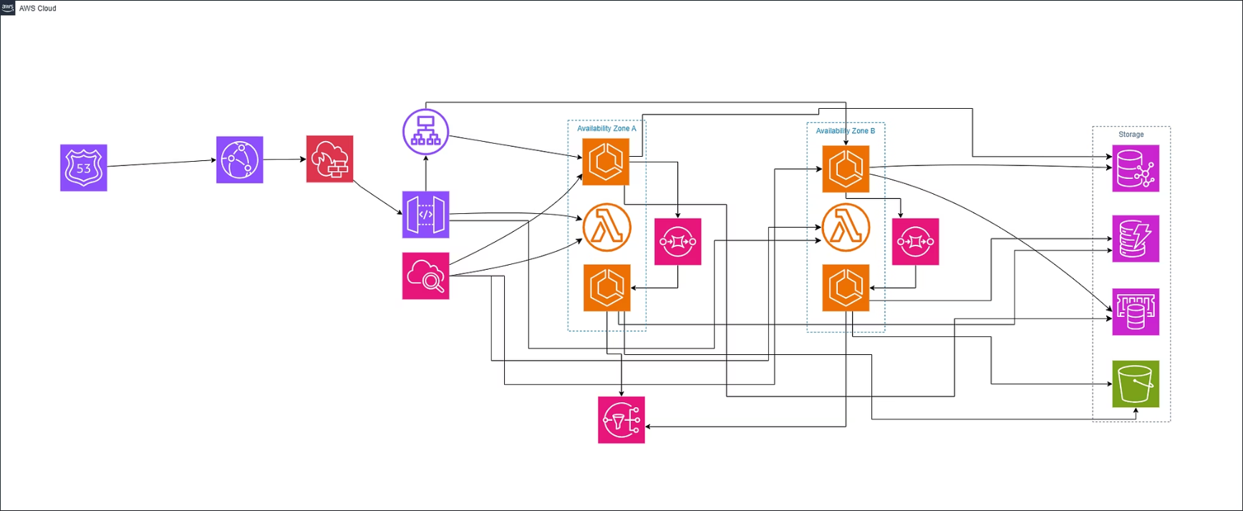
Vista física

Slide 13

Conclusión y Relación con Atributos de Calidad
Fiabilidad y Seguridad
Separación de responsabilidades, verificación dual, autenticación centralizada y perímetros de seguridad.
Rendimiento y Escalabilidad
Caché, balanceadores, auto-scaling y arquitectura de microservicios para eficiencia y crecimiento.
Idoneidad Funcional
Servicios especializados y casos de uso alineados para cumplir objetivos del proyecto.
Arquitectura robusta y flexible, diseñada para soportar el crecimiento y evolución futura de la plataforma "¿Quién es tu papá?".

